Slide 1
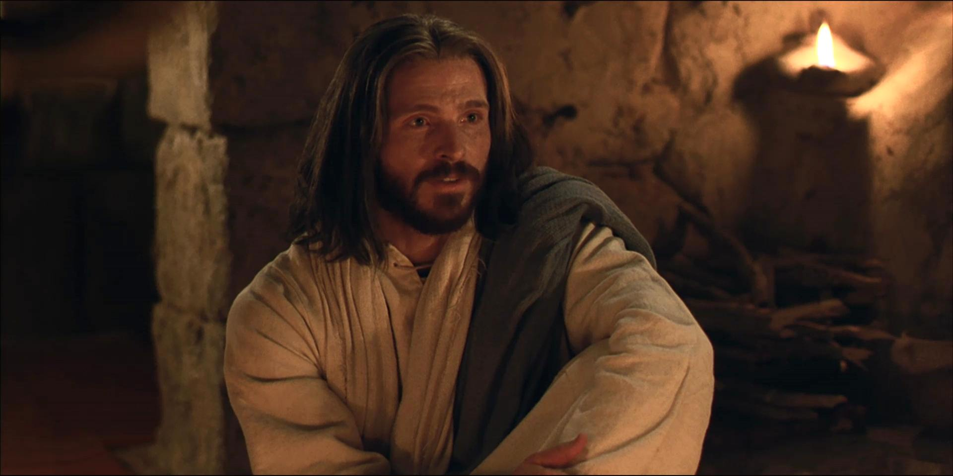
Jn 14,16 –Jaz pa bom prosil Očeta in dal vam bo drugega Tolažnika, da bo ostal pri vas vekomaj.

Slide 2
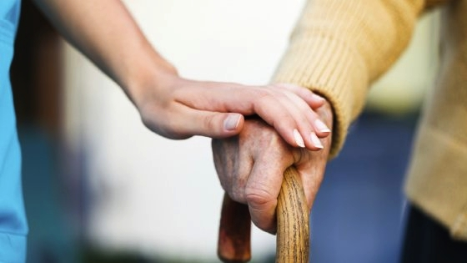
Kdor ima Jezusa rad, živi njegove zapovedi v dejanjih vsakega dne.

Slide 3
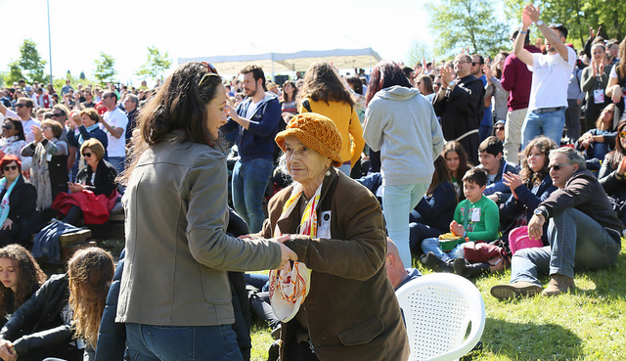
Njegove zapovedi niso tiste, ki jih je Mojzes prejel na gori Sinaj. So nekaj več: so medsebojna ljubezen.

Slide 4
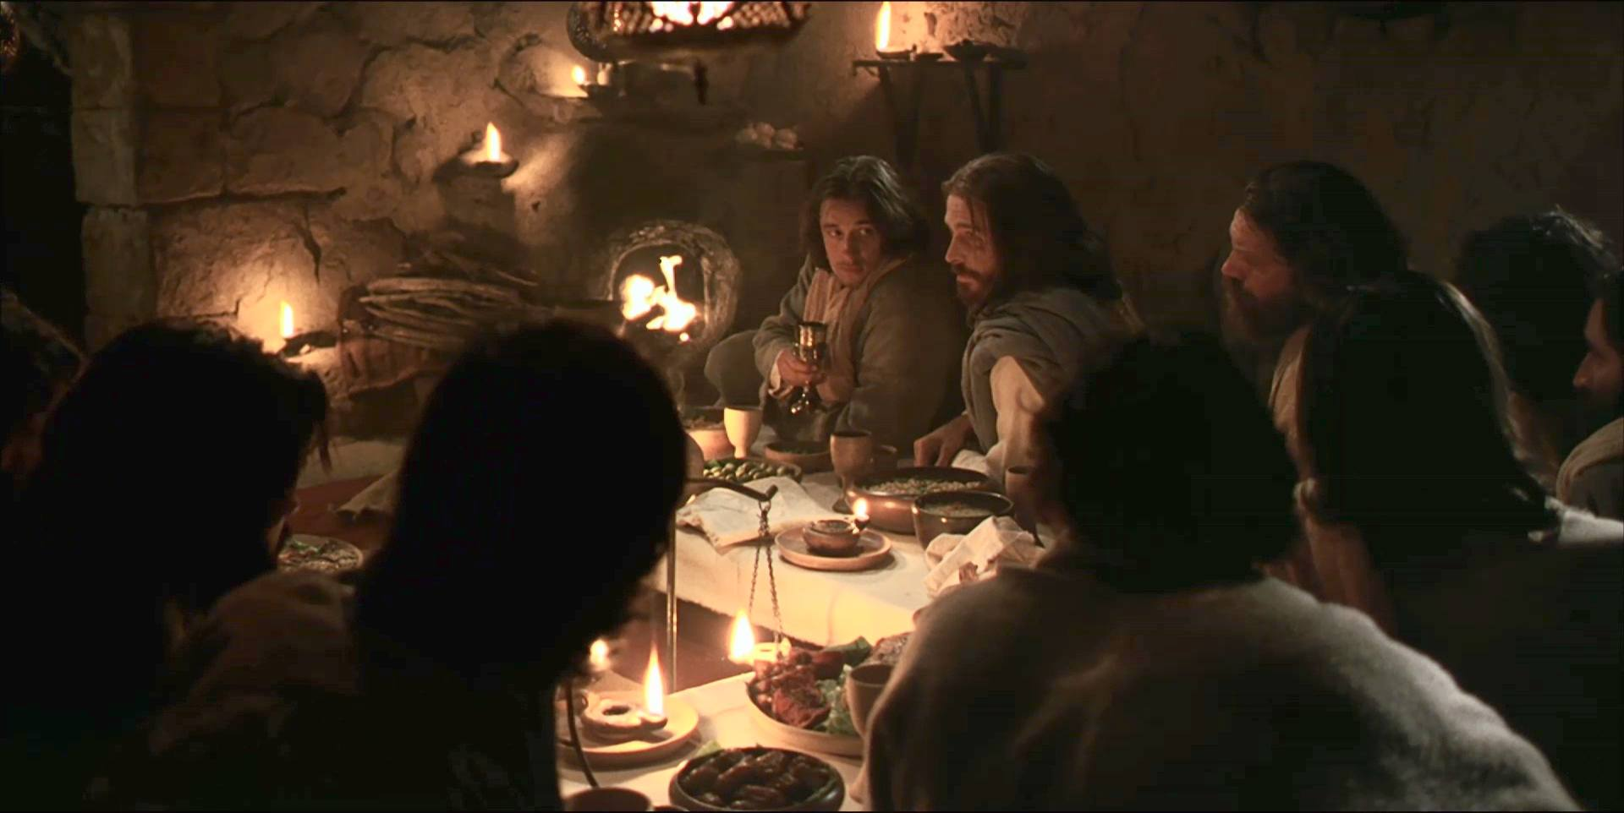
Pri zadnji večerji Jezus povabi učence, naj živijo kakor bratje,
in jim obljubi, da jih ne bo zapustil sirot, ampak jim bo poslal Duha Tolažnika.

Slide 5
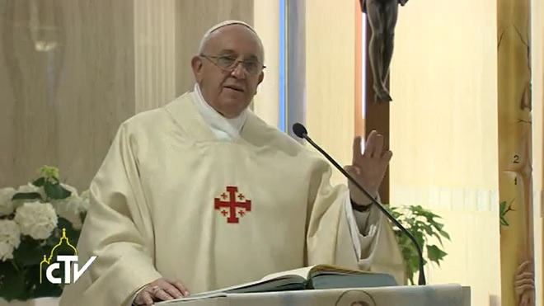
»Sveti Duh je ljubezen Boga, ki iz našega srca napravi svoje bivališče.
Sveti Duh je vedno z nami.

Slide 6
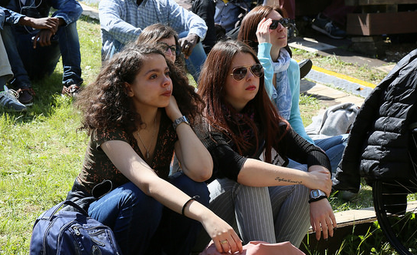
A čemu služi Sveti Duh? Pomaga, da živimo dobro, z modrostjo in ljubeznijo, da izpolnjujemo Božjo voljo.

Slide 7
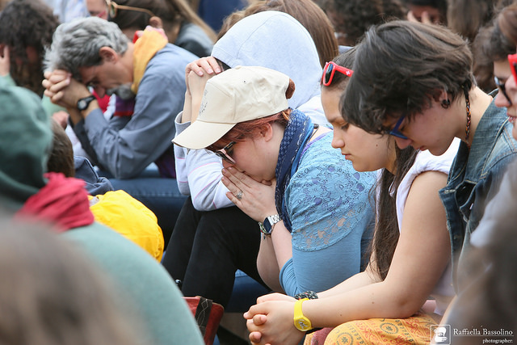
Kako lepa molitev bi bila, ko bi vsakdo od nas prosil Očeta: “Oče, podari mi Svetega Duha!”«

Slide 8
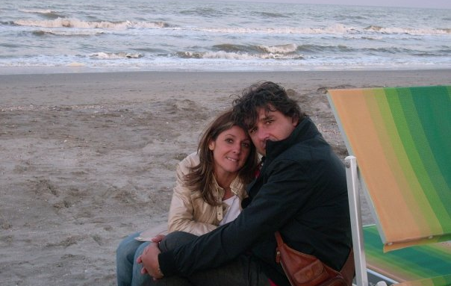
Oče je za gotovo podaril Svetega Duha Michelovi družini.

Slide 9
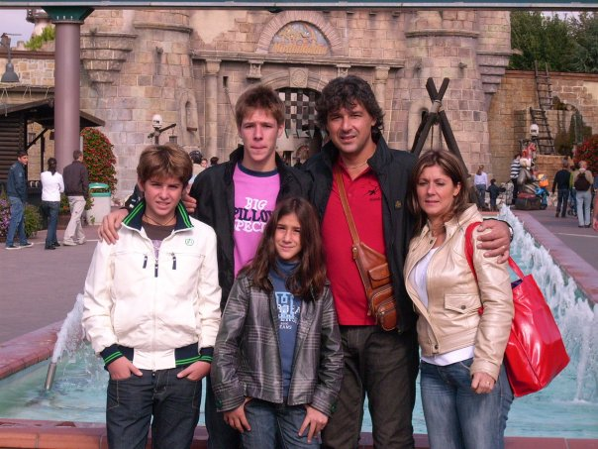
On sam pripoveduje: »Ime mi je Michele, poročen sem s Stello in imava tri otroke.

Slide 10
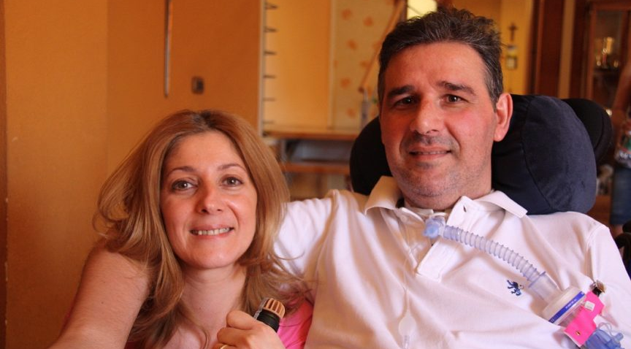
Prav takrat, ko je naše življenje šlo s polnimi jadri, se nam je pripetilo nekaj, kar se navadno dogaja drugim.

Slide 11
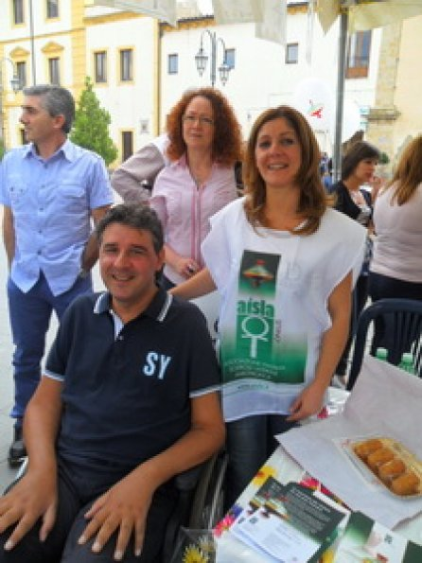
Pred desetimi leti smo zboleli za ALS (amiotrofična lateralna skleroza).
V resnici je bolezen prizadela mene, a njeni učinki dejansko vplivajo na življenje vseh, ki so ob meni.

Slide 12
Glede življenja sem popolnoma odvisen od drugih. Le razum je ostal neokrnjen, a nezmožen sem ukazati telesu.

Slide 13
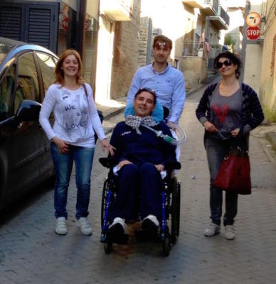
Vitalnost mojega telesa ni več v službi mojih misli.

Slide 14
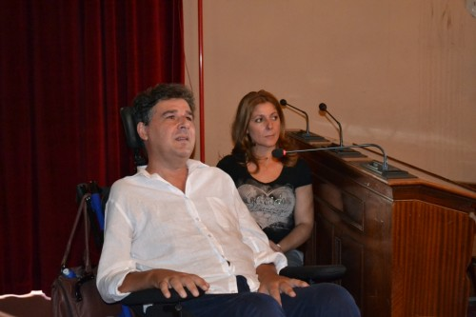
Ta strašanska pogojenost me je v začetku potiskala v prepričanje, da sem v breme, v oviro vsem drugim.

Slide 15
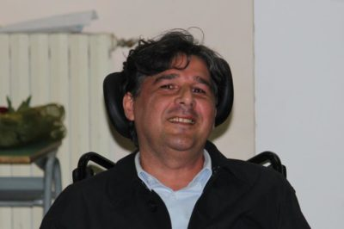
Nekega dne me je žena pred otroki vprašala: “Ko bi se na tvojem mestu znašel kdo od nas, bi to zate bilo breme?”
Odgovoril sem: “Absolutno NE!”

Slide 16
Tedaj so vsi skupno nadaljevali: “Mi bomo vedno srečni, da smo tvoje roke in noge.
Potrebujemo te!”

Slide 17
Te besede so mi dale razumeti, da človek ne živi samo zase, ampak za tiste, ki jih ljubi in ki ga ljubijo.

Slide 18
Vidim ljubezen, s katero mi pomagajo, da živim čim bolj normalno življenje.

Slide 19
Vse ponovno zasije v novi luči. Naše življenje teče mirno, vezi med nami postajajo zelo močne.

Slide 20
Nikoli si ne bi mislil, da bom uspel živeti v tako resničnih, tako čistih in iskrenih odnosih.

Slide 21
Vse okrog nas se zdi ovito v magično vzdušje.
Dan za dnem uživamo v tistem lepem, ki nam ga življenje še nudi.

Slide 22
Vedno sem mislil, da moram biti jaz tisti, ki skrbi za družino.
Zdaj pa sem se znašel v tem, da živim kot oče svojim otrokom in istočasno kot otrok svojih otrok.

Slide 23
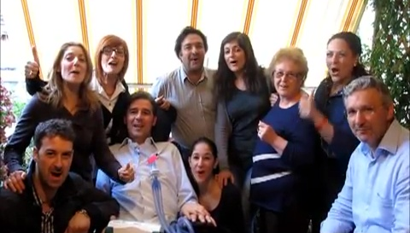
Zahvaljujoč se njihovi negi živim srečno v svojem stanju.
Ne bi zamenjal svojega življenja z nobenim drugim.

Slide 24
Splača se nekaj potrpeti, da uživaš lepoto Stvarstva, ljubezen svojih dragih!

Slide 25
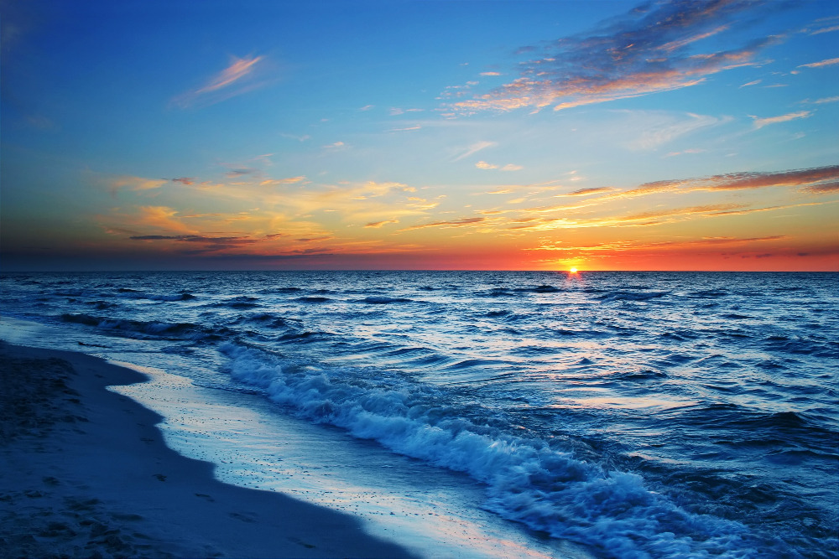
6. velikonočna nedelja – leto A
don Ferruccio /prevod bojanM

